Slide 1

ตัวอย่างการใช้ MOPH Refer
โรงพยาบาลหนองคาย
นพ.วุฒิศักดิ์ อารีย์วัฒนานนท์

Slide 2
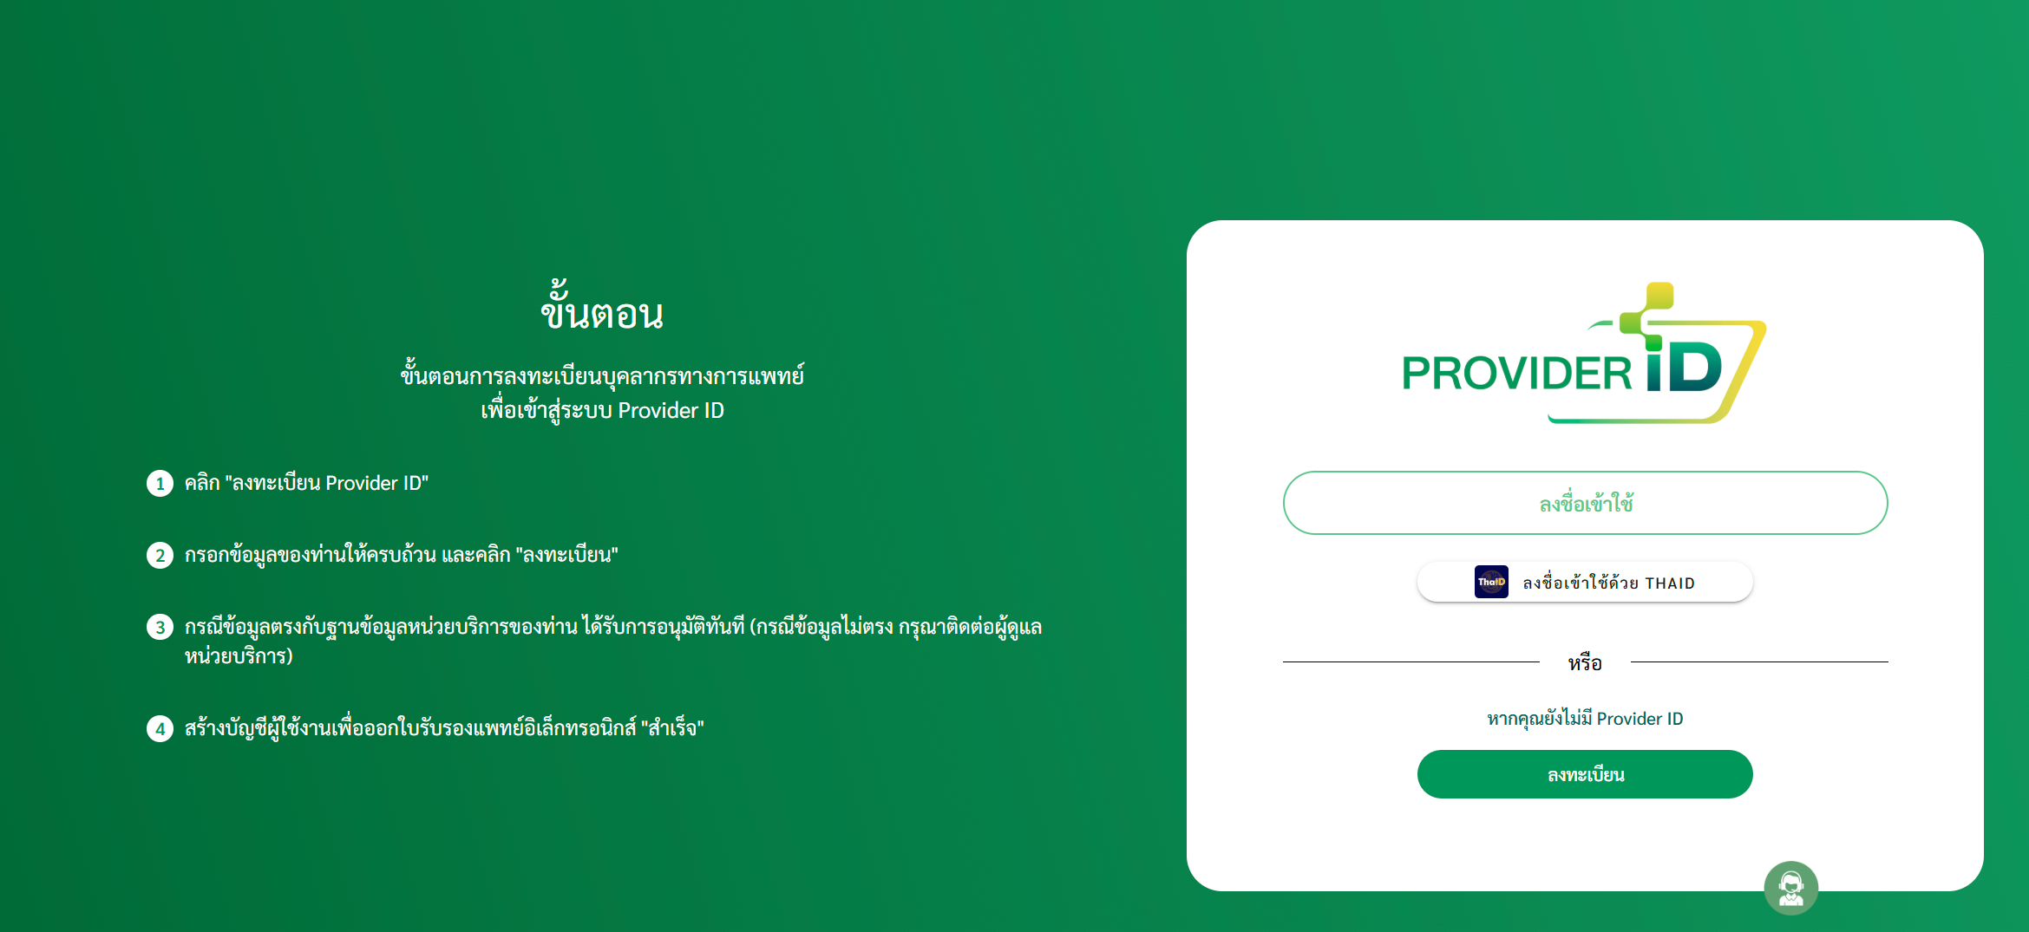
เตรียมความพร้อมก่อนเริ่มใช้งาน
Provider ID https://provider.id.th/

Slide 3
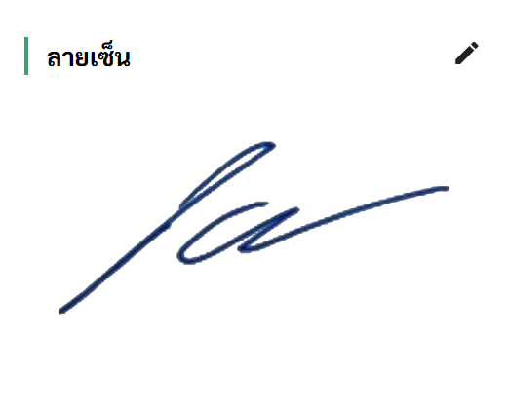
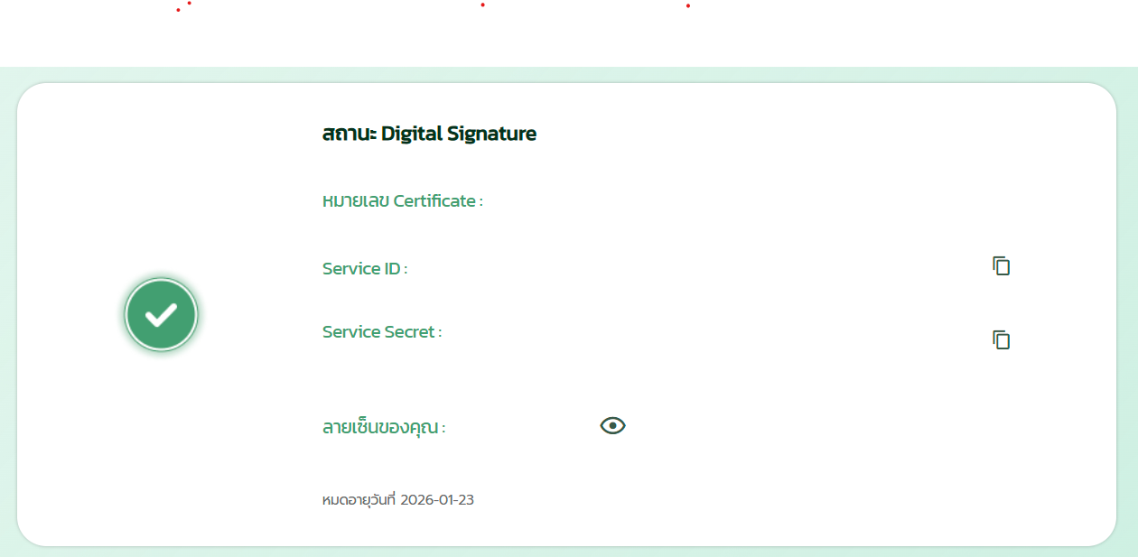
เตรียมความพร้อมก่อนเริ่มใช้งาน
Digital Signature

Slide 4
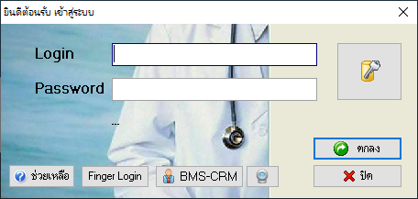
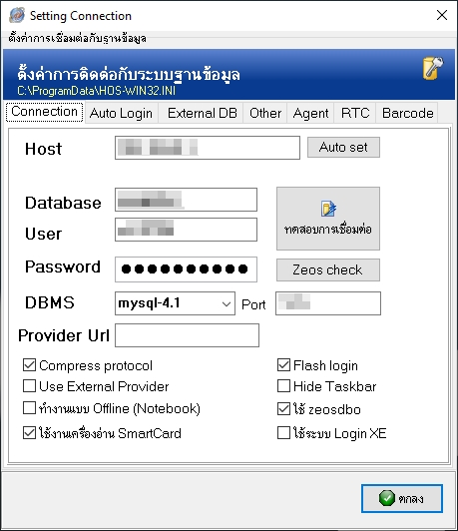
การใช้งาน ออกใบ Refer ผ่านระบบ HosXP
อัพเดท Ver. HosXP
ปรับระบบ Login HosXP ผ่าน single sign on

Slide 5
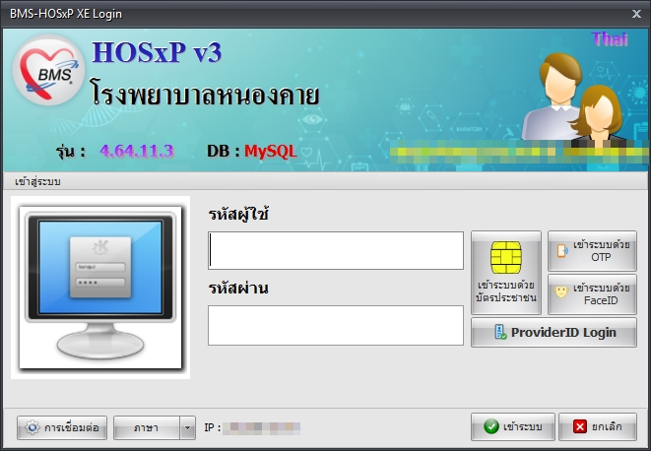
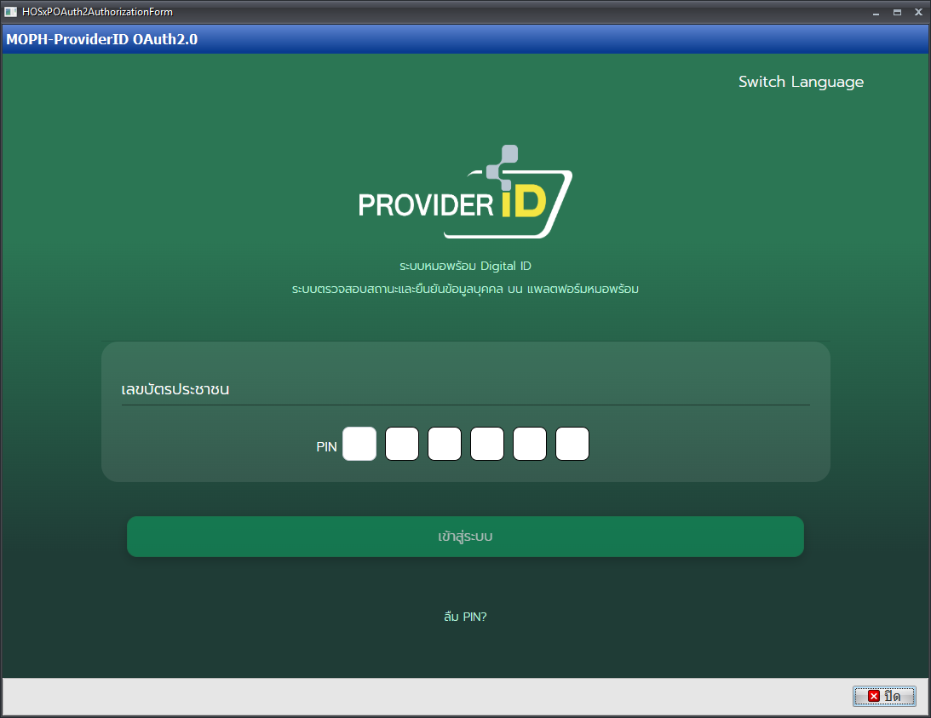
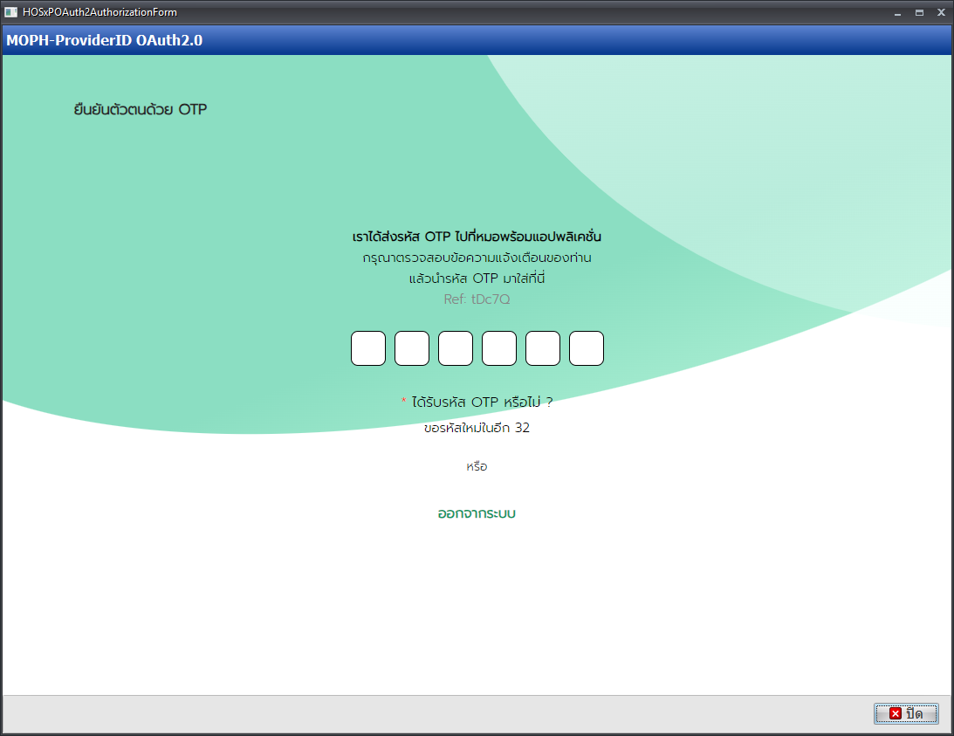
การใช้งาน ออกใบ Refer ผ่านระบบ HosXP

Slide 6
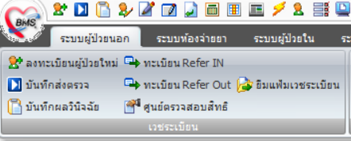
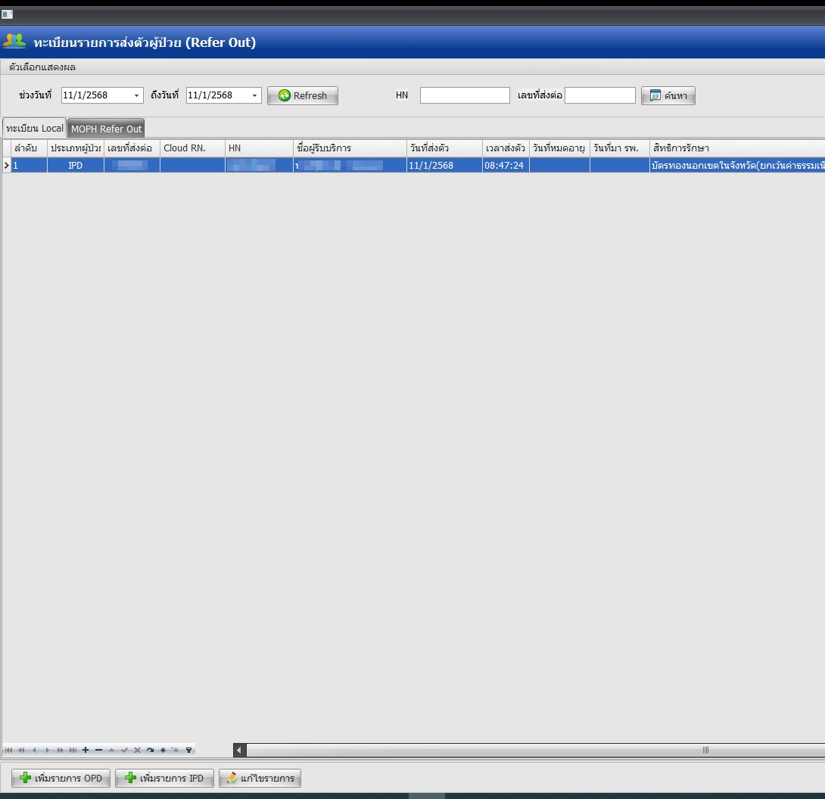
การใช้งาน ออกใบ Refer ผ่านระบบ HosXP

Slide 7
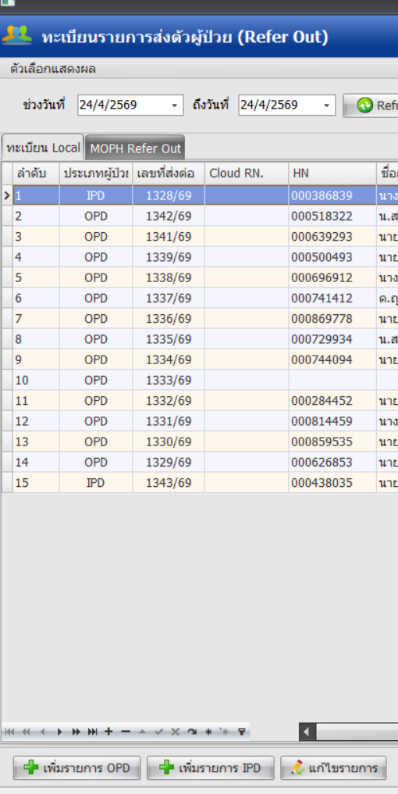
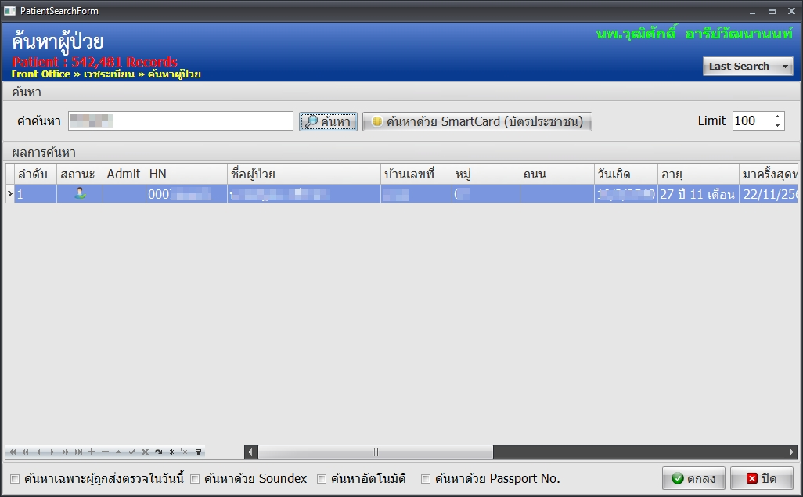
การใช้งาน ออกใบ Refer ผ่านระบบ HosXP
เลือก Refer Out → เพิ่มรายการ OPD/IPD

Slide 8
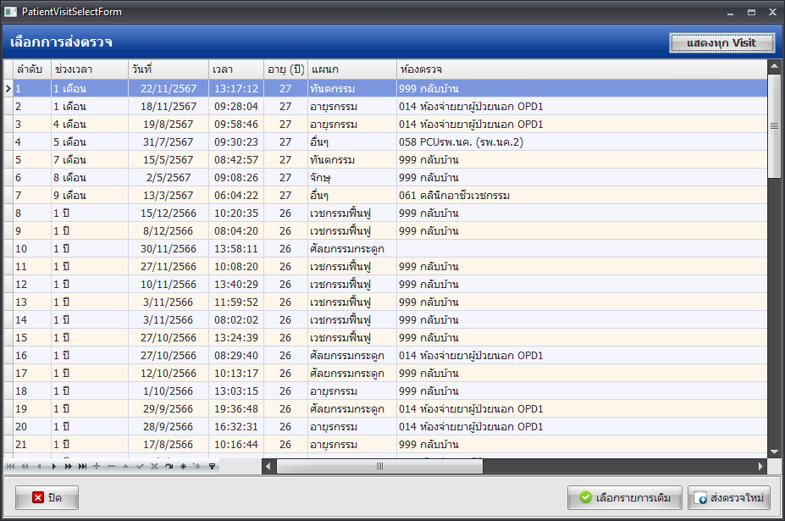
การใช้งาน ออกใบ Refer ผ่านระบบ HosXP
ค้นหา ตาม HN → เลือก visit ที่จะออกใบ Refer

Slide 9
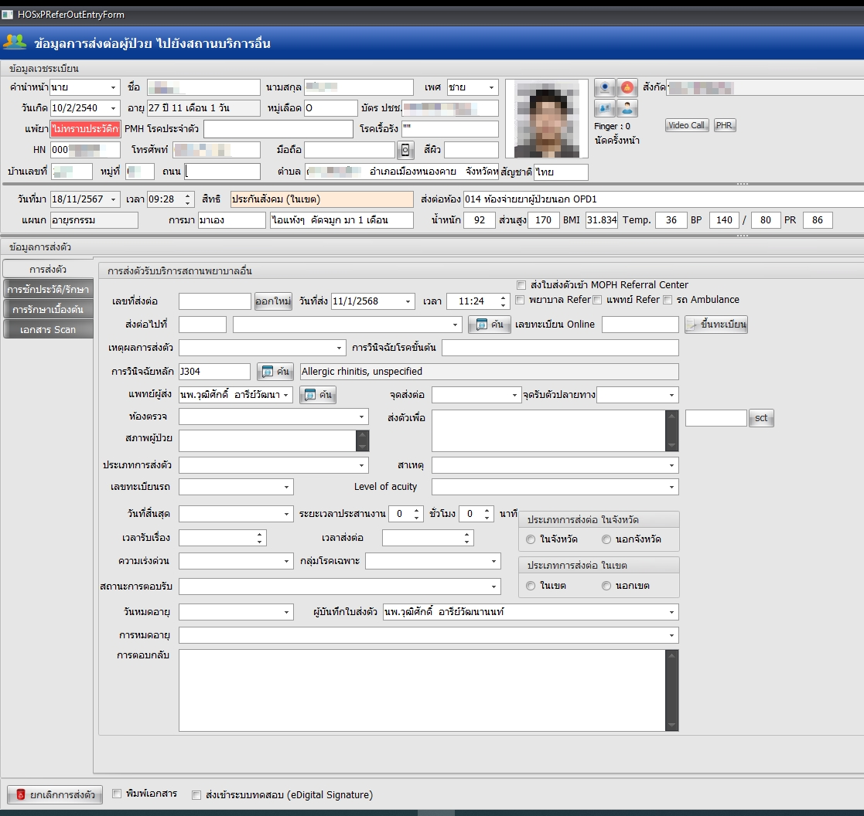
การใช้งาน ออกใบ Refer ผ่านระบบ HosXP
ลงรายละเอียดอื่นๆ
กด เลือก ☑
“ส่งในส่งตัวเข้า MOPH Referral Center”
(สำคัญมาก)

Slide 10
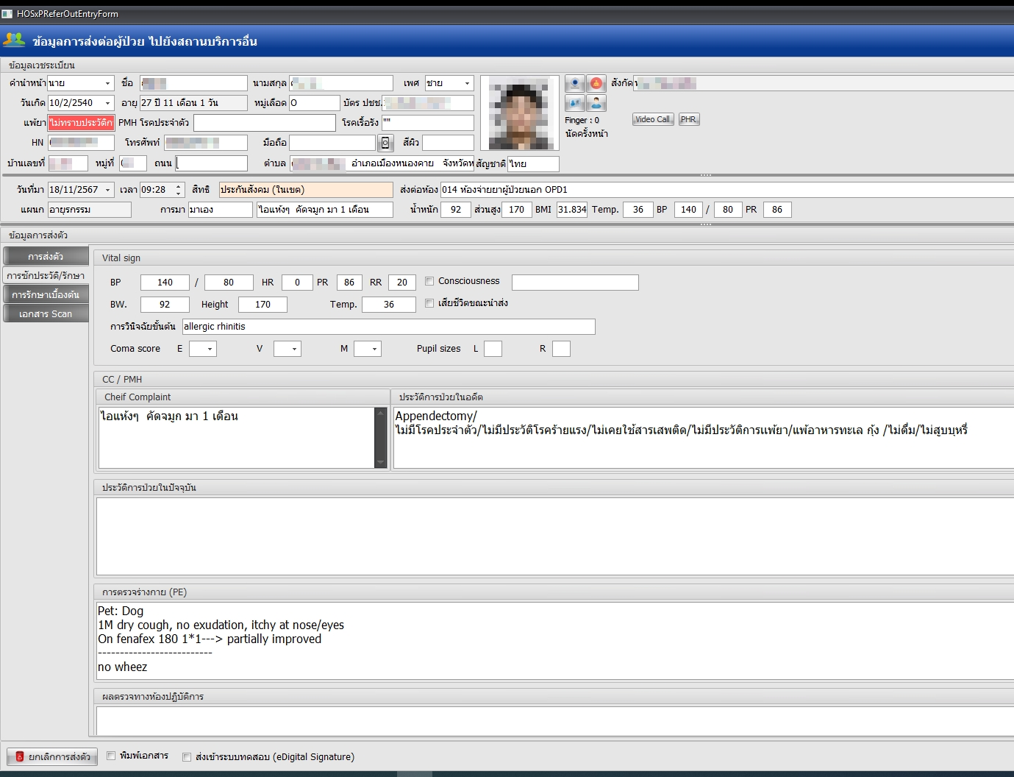
การใช้งาน ออกใบ Refer ผ่านระบบ HosXP
ดึงข้อมูลประวัติ ที่บันทึกใน
HosXp มาลงใน MOPH

Slide 11
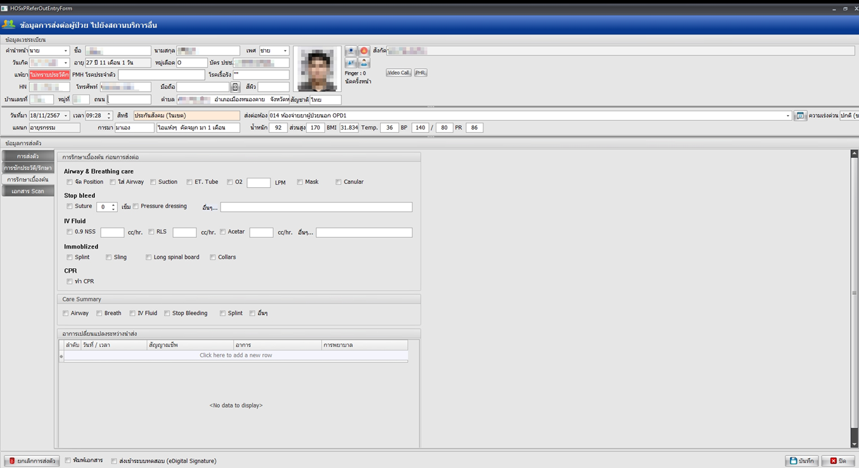
การใช้งาน ออกใบ Refer ผ่านระบบ HosXP

Slide 12
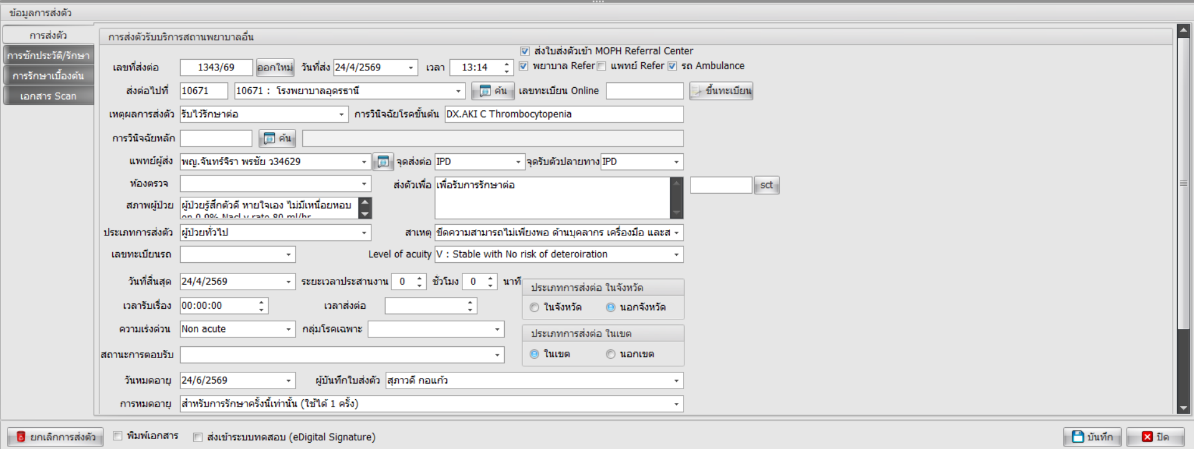
ข้อมูลที่จำเป็นต้องกรอก รายละเอียด

Slide 13
ข้อมูลที่จำเป็นต้องกรอก รายละเอียด
กด เพื่อออกเลขที่ใบ Refer
ติ๊กเครื่องหมาย ☑ หน้า “ส่งใบส่งตัวเข้า MOPH Referal Center

Slide 14
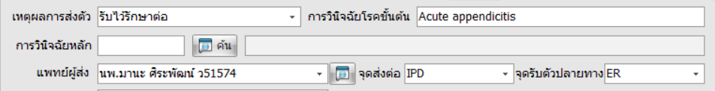
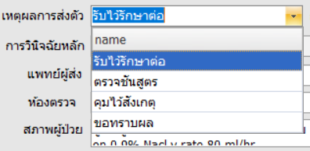
ข้อมูลที่จำเป็นต้องกรอก รายละเอียด
ระบุตัวผู้ส่ง (แนะนำเป็นแพทย์ เจ้าของไข้) เป็นผู้กด อนุมัติ Refer ในระบบ

Slide 15
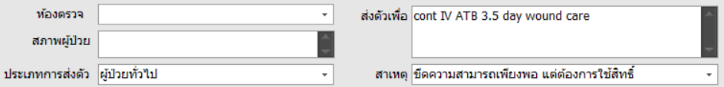
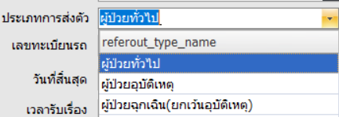
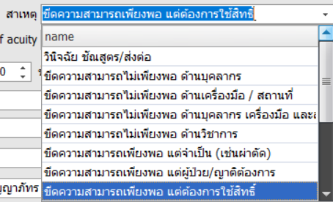
ข้อมูลที่จำเป็นต้องกรอก รายละเอียด

Slide 16
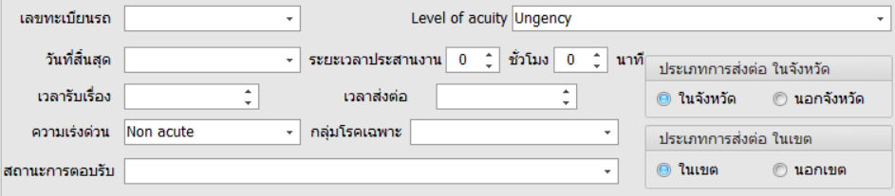
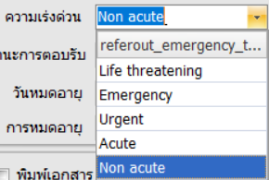
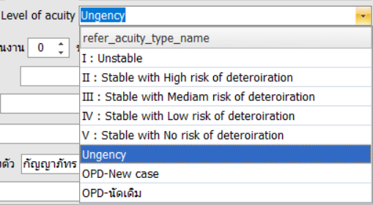
ข้อมูลที่จำเป็นต้องกรอก รายละเอียด
OPD-New case
Refer ไปใหม่ ในการวินิจฉัยรอบนี้
OPD-นัดเดิม
เคส ที่เคย Refer ไปแล้ว มีนัดติดตามการรักษา

Slide 17
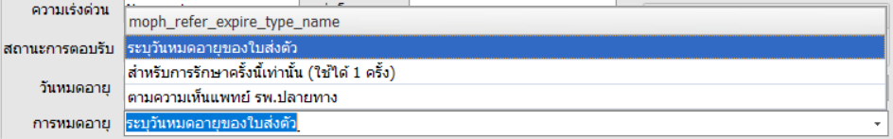
ข้อมูลที่จำเป็นต้องกรอก รายละเอียด

Slide 18
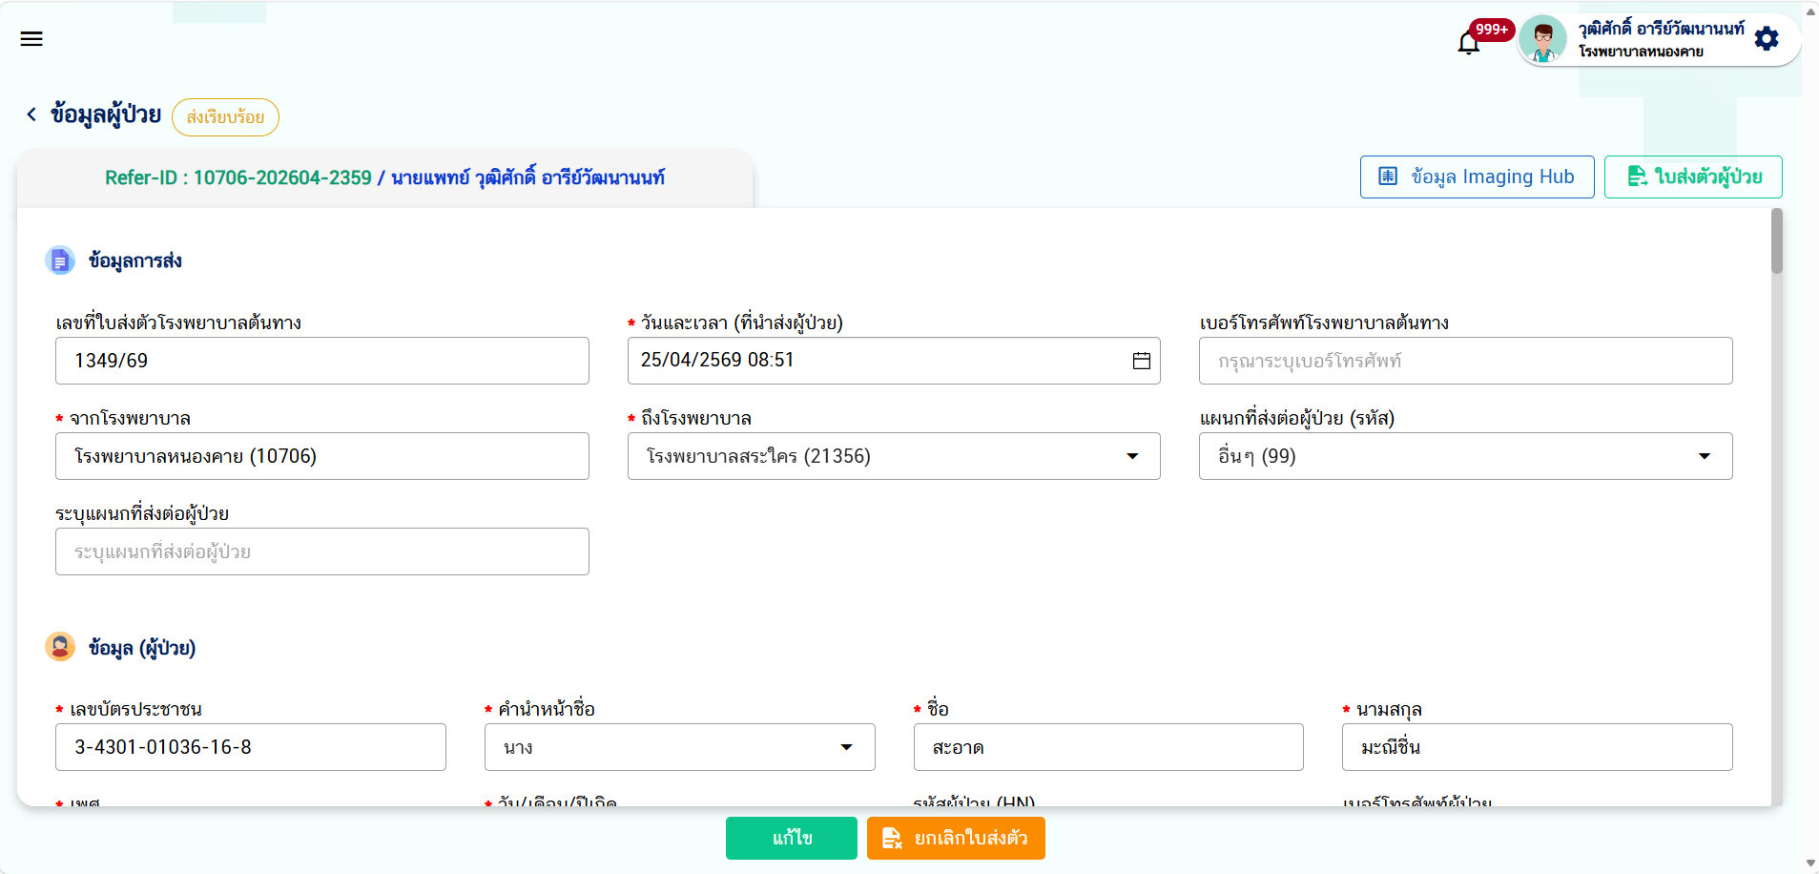
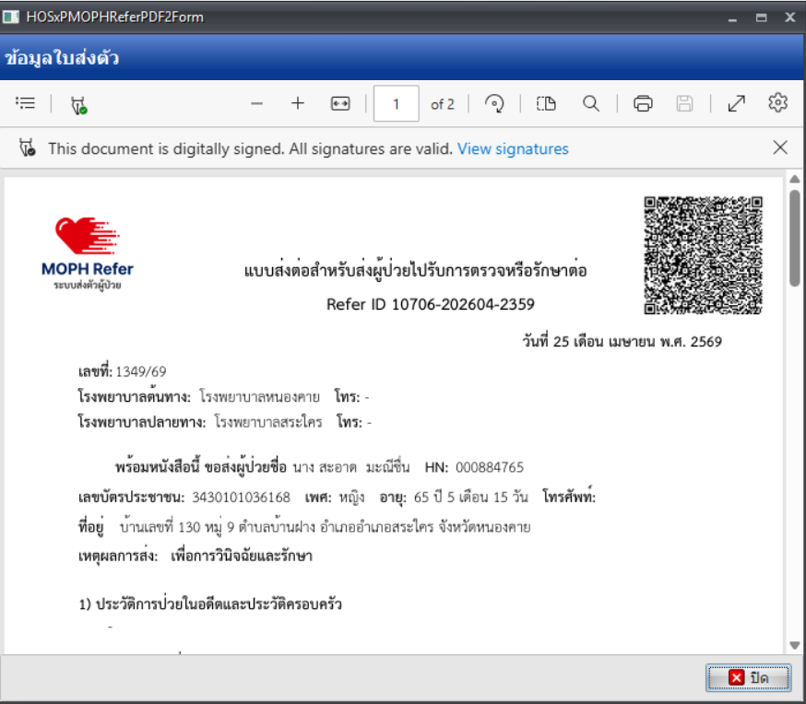
ข้อมูลที่จำเป็นต้องกรอก รายละเอียด

Slide 19
ข้อมูลที่จำเป็นต้องกรอก รายละเอียด
กดพิมพ์ เพื่อพิมพ์เอกสารใบส่งตัว

Slide 20
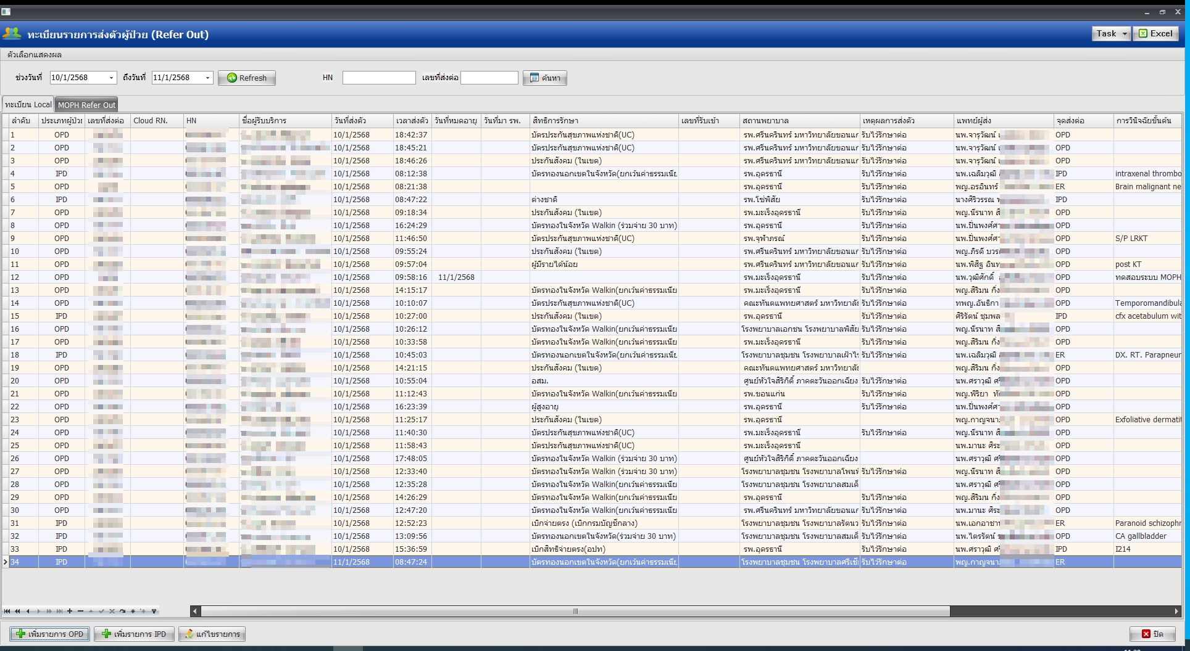
การใช้งาน ออกใบ Refer ผ่านระบบ HosXP
เมื่อออกใบRefer เสร็จ ให้ กด ปิด ที่นี่

Slide 21
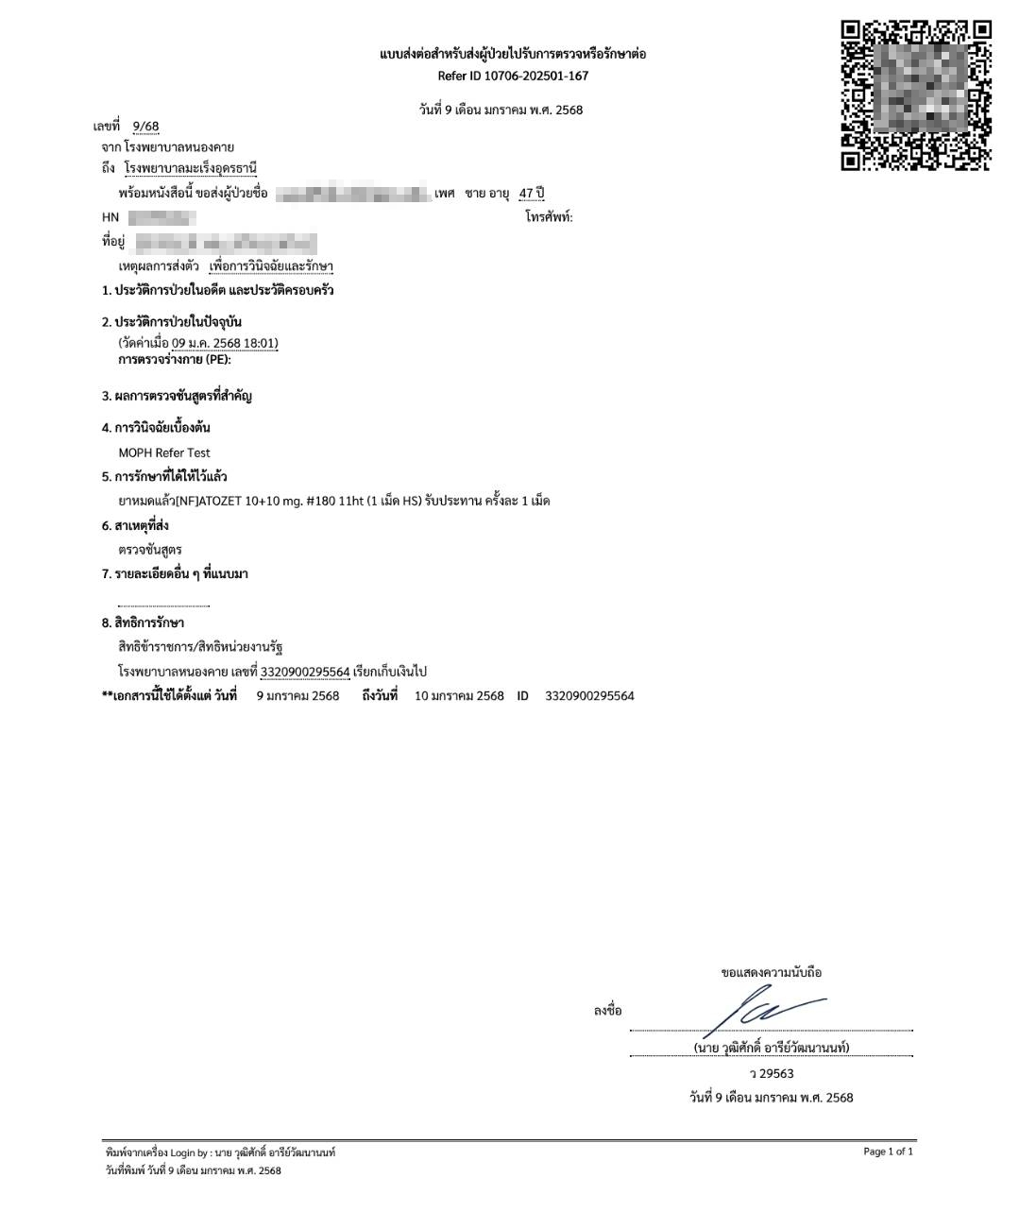
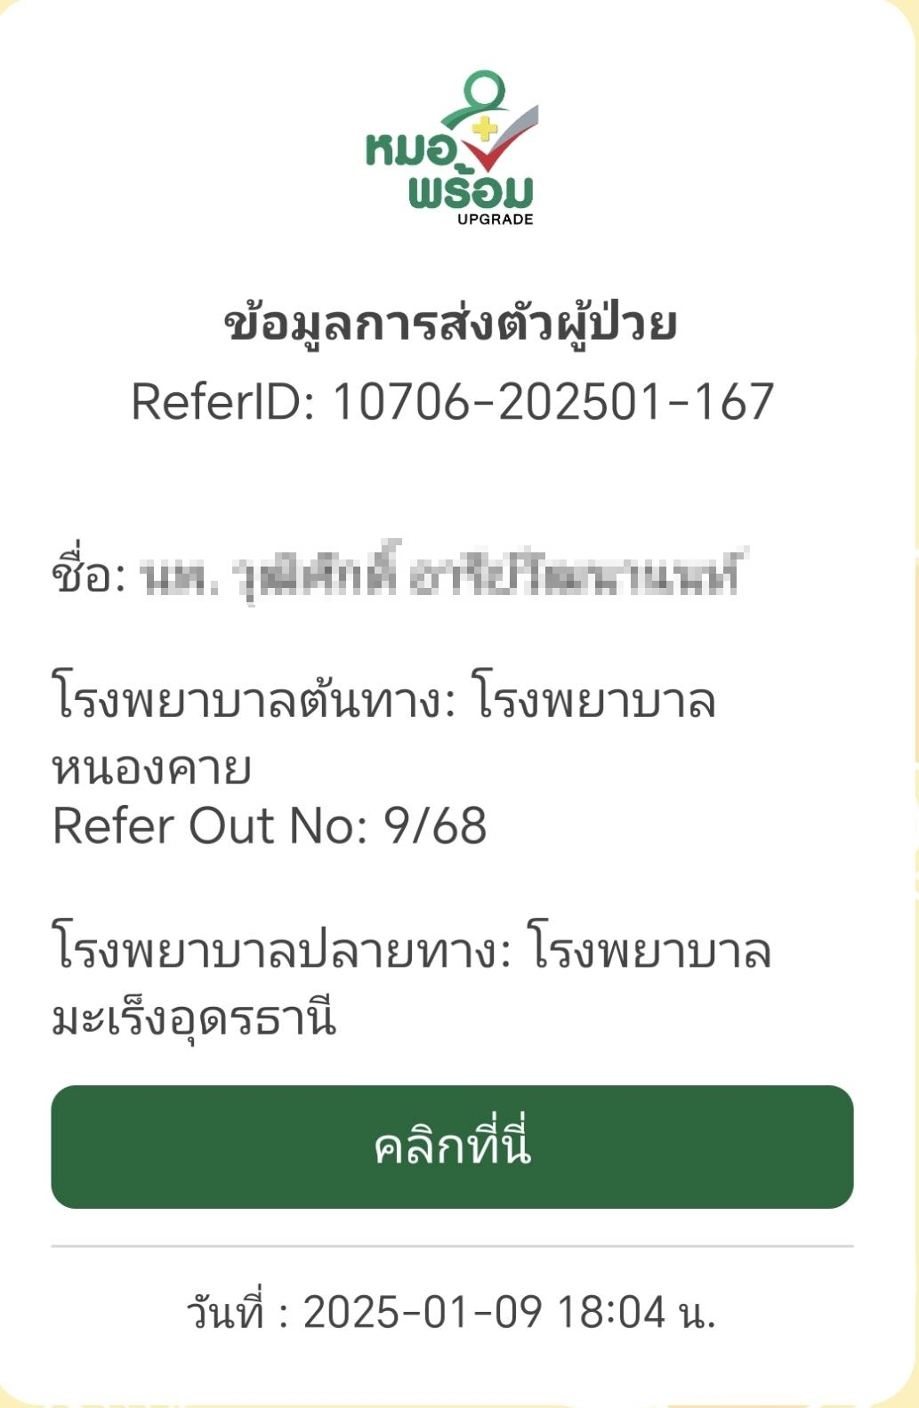
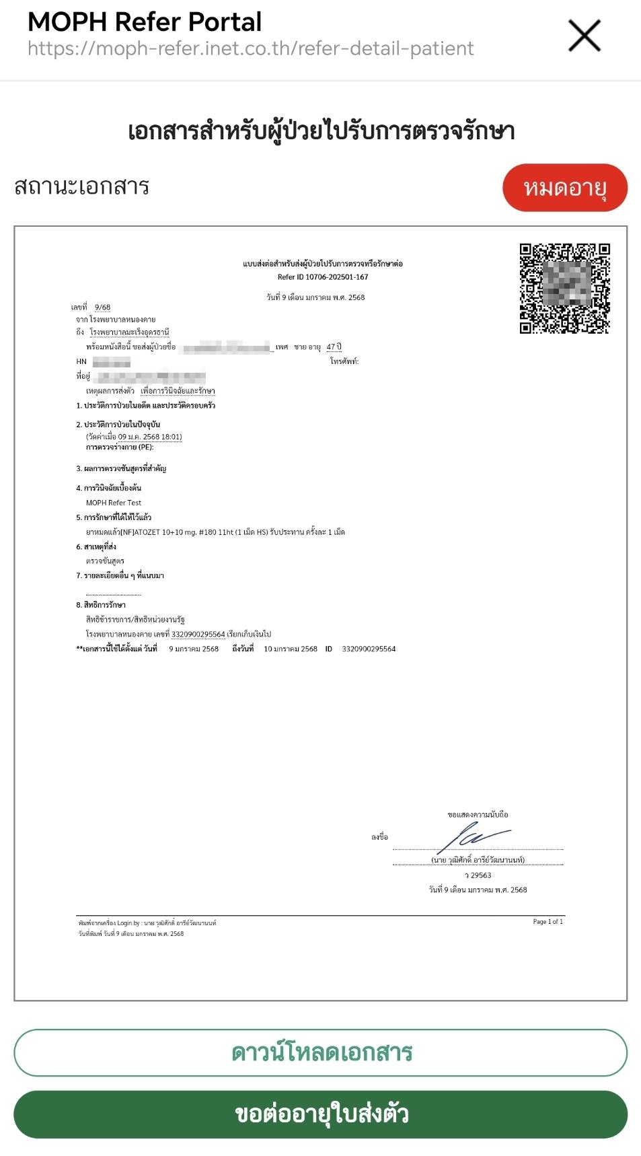
เอกสารด้านผู้ป่วยที่จะได้รับจากระบบ
แจ้งมีเอกสารส่งตัวผ่าน Line/App หมอพร้อม

Slide 22
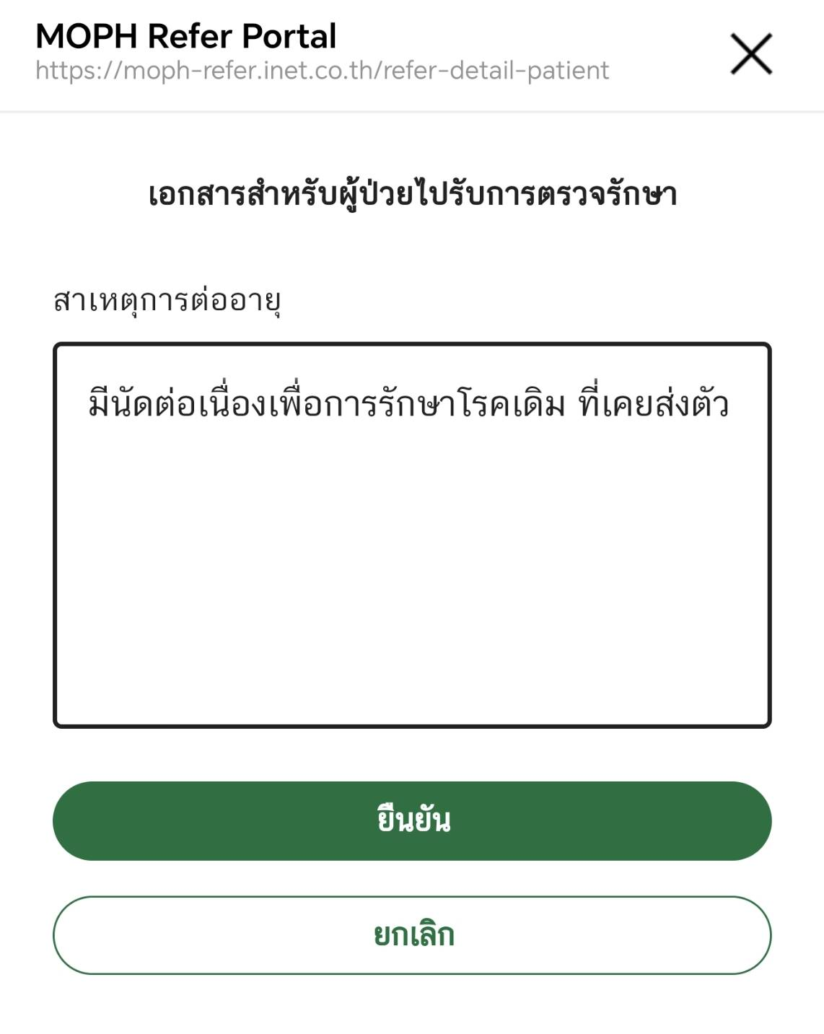
การขอรับการต่ออายุใบส่งตัว
ฝั่งผู้ป่วย

Slide 23
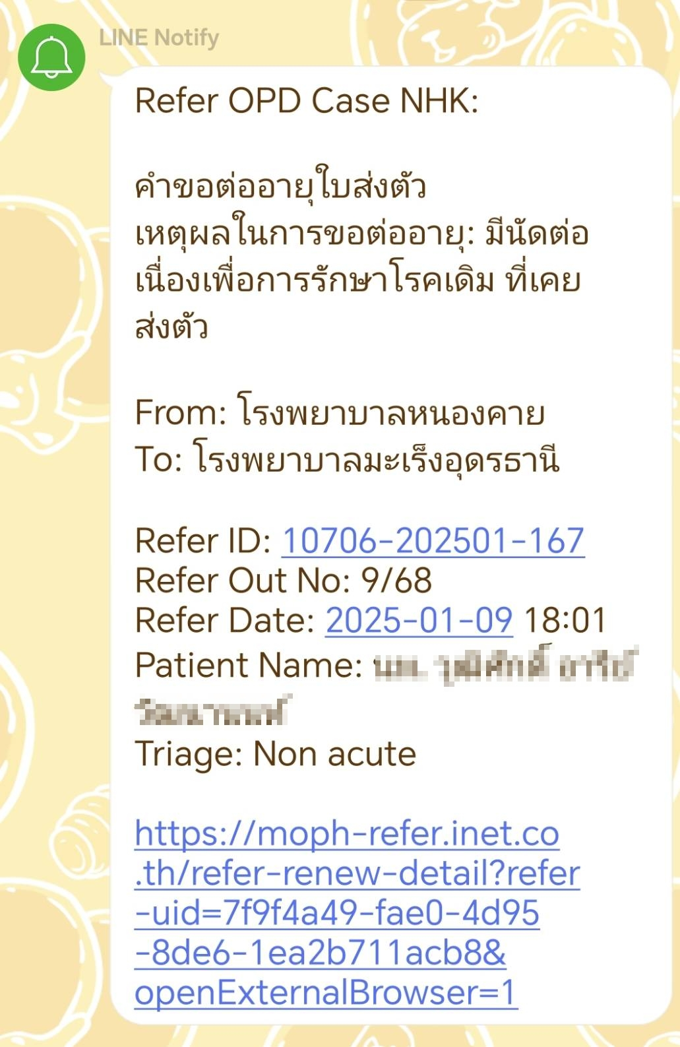
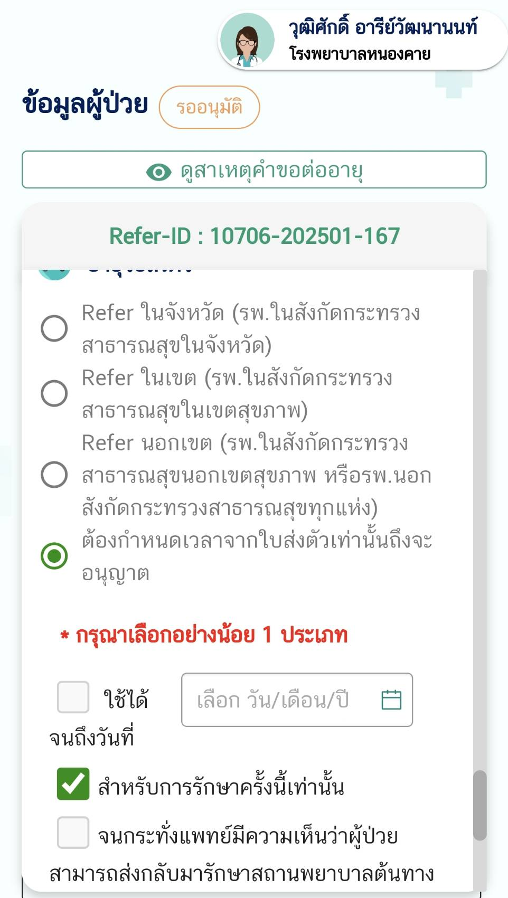
การขอรับการต่ออายุใบส่งตัว
ฝั่งผู้ให้บริการ

Slide 24
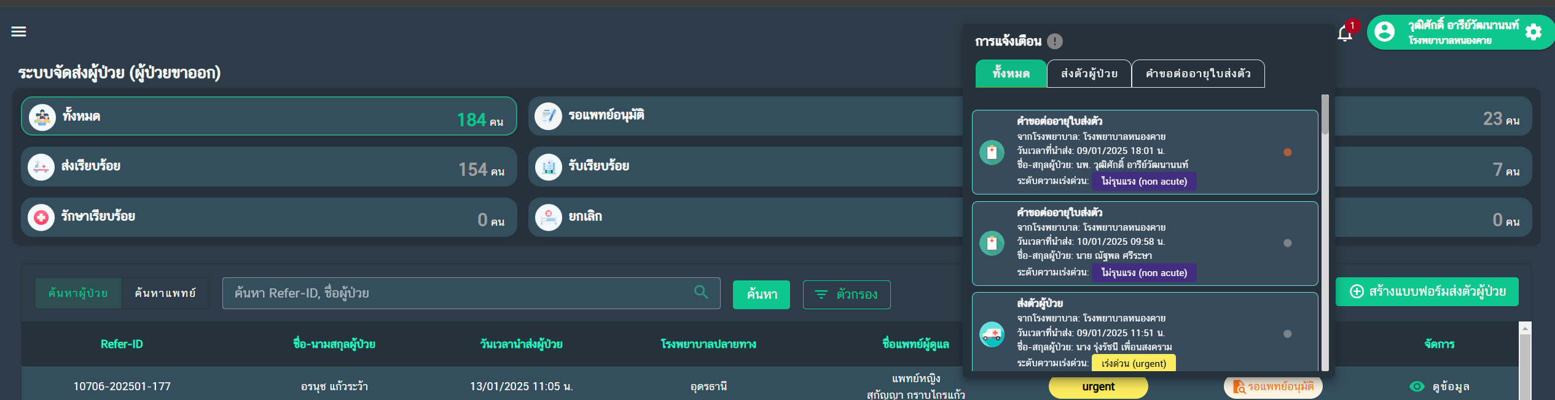
การขอรับการต่ออายุใบส่งตัว

Slide 25

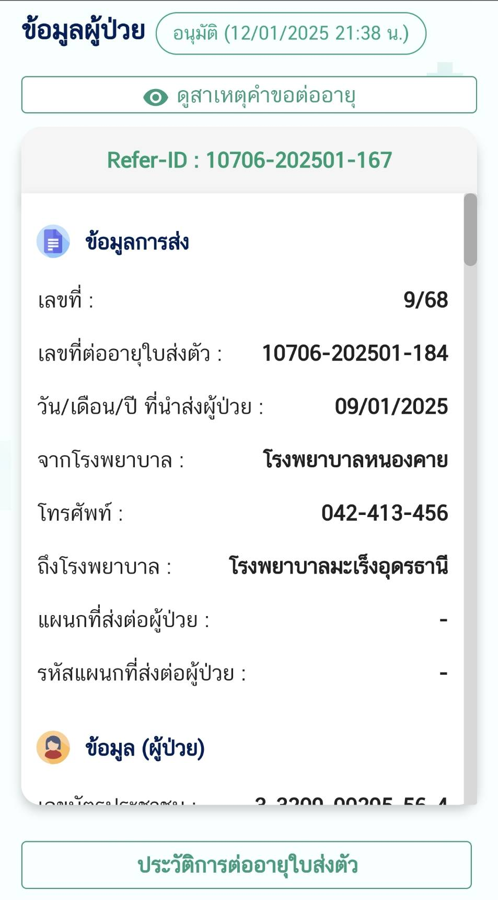
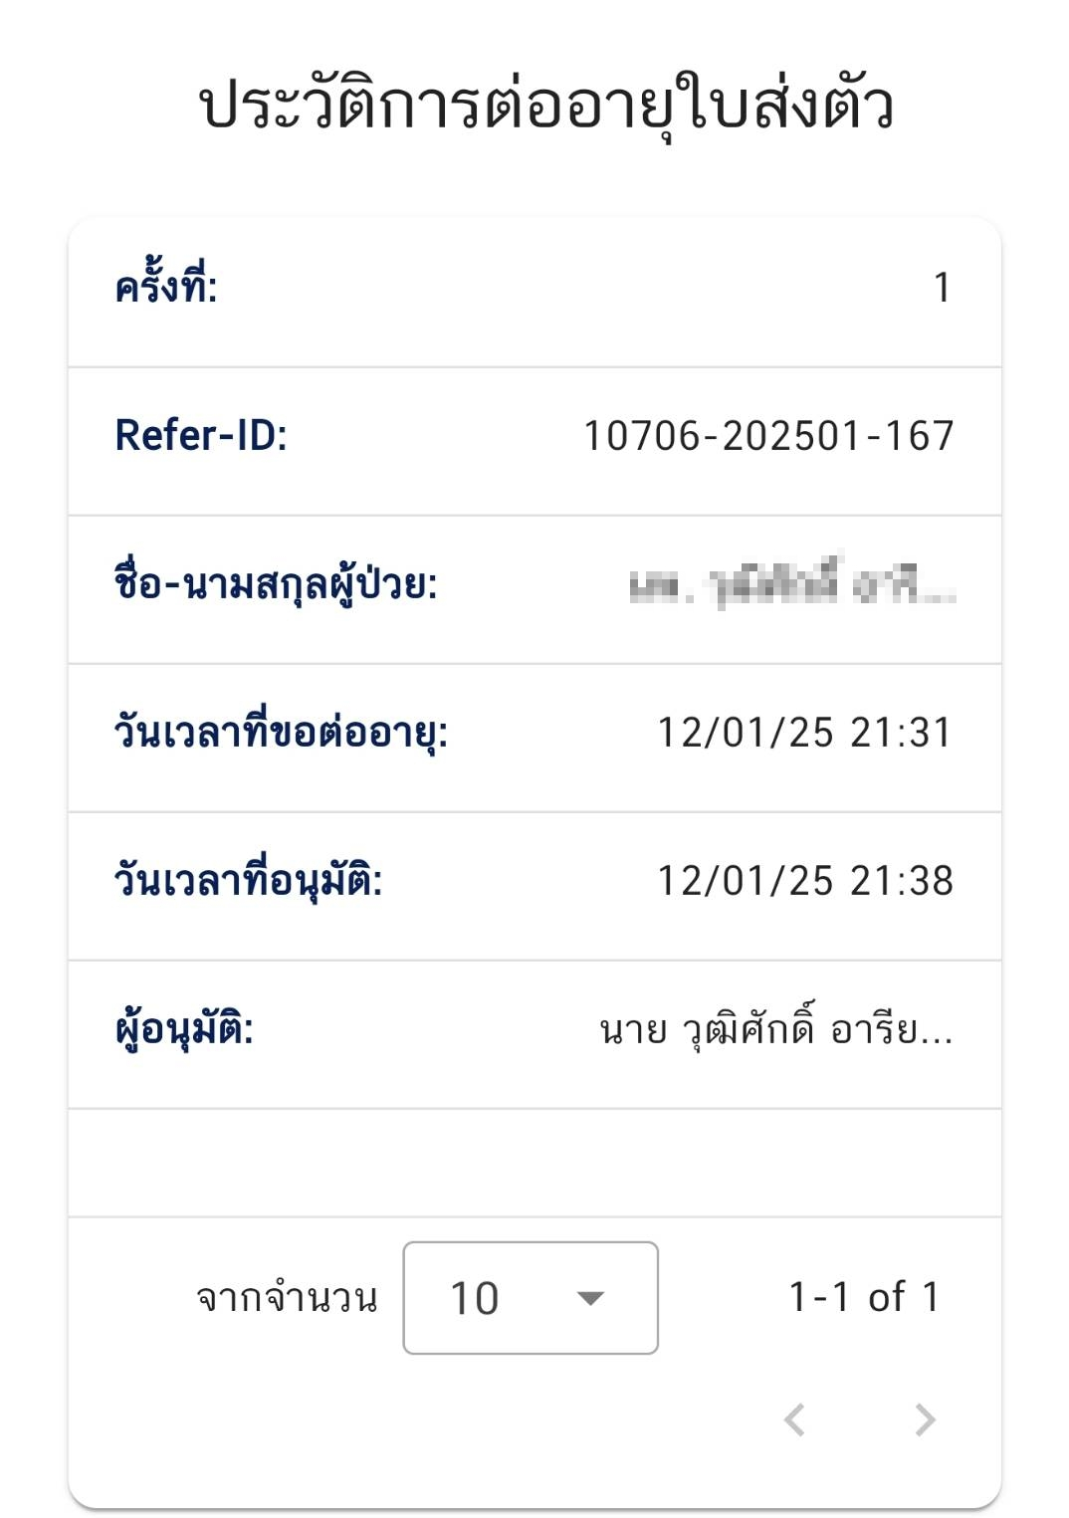
การขอรับการต่ออายุใบส่งตัว

Slide 26
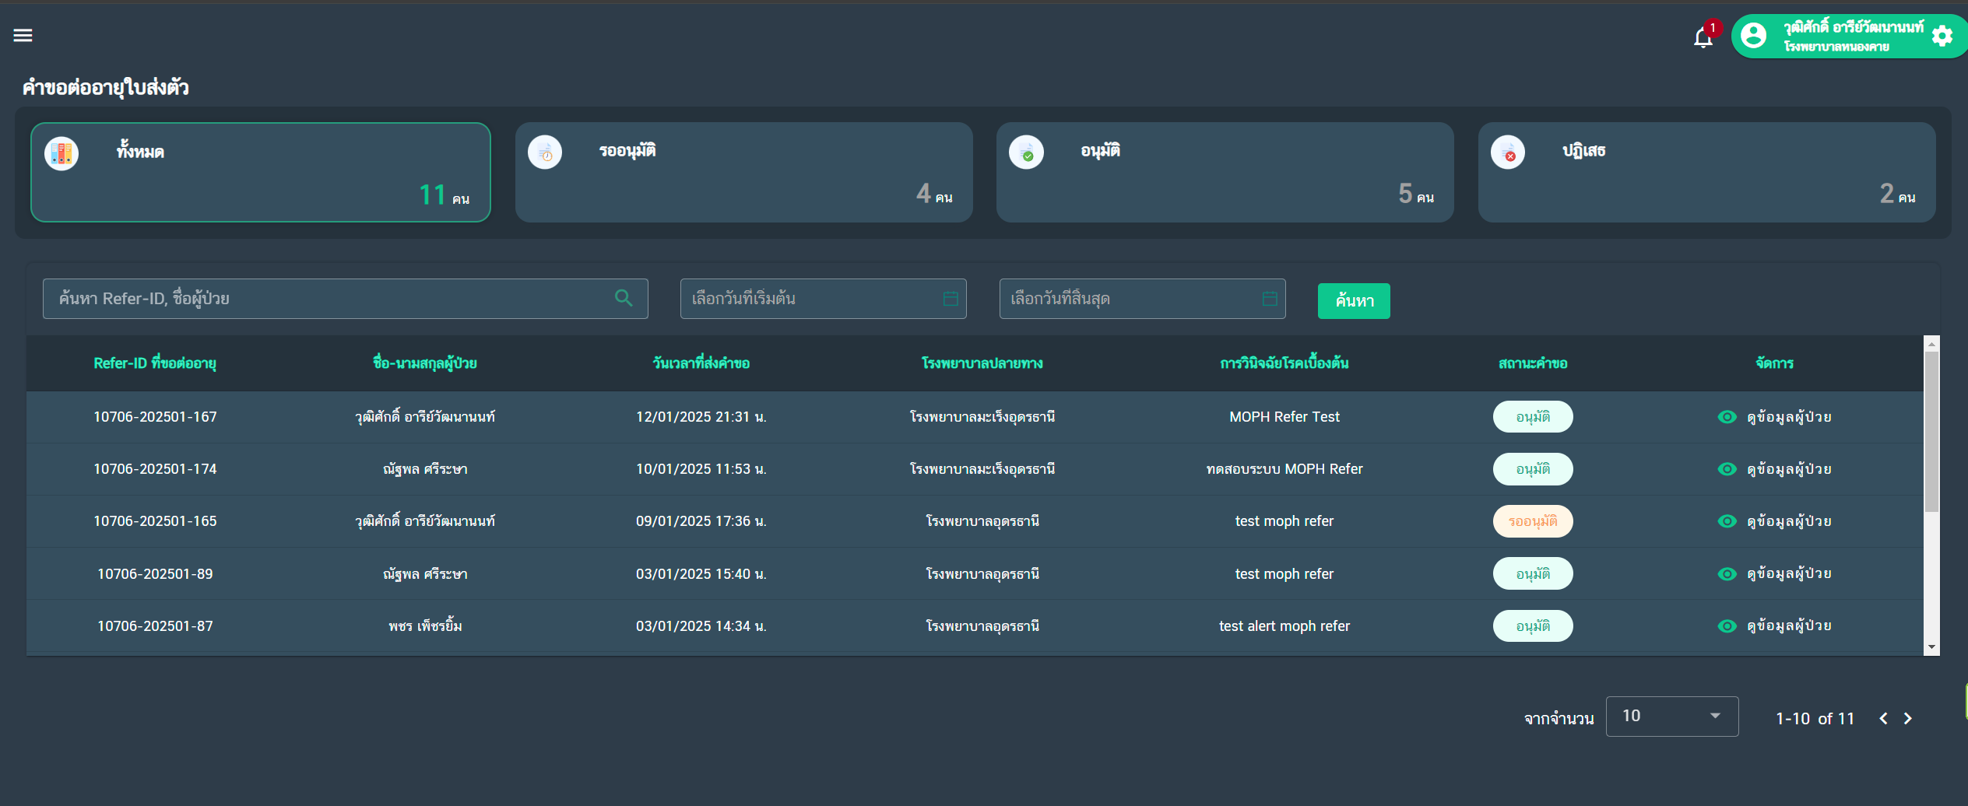
การขอรับการต่ออายุใบส่งตัว

Slide 27
กระบวนการจัดการภายใน โรงพยาบาล
เปิดระบบนัดขอใบส่งตัว ผ่านระบบ Tele Medicine ผ่านหมอพร้อม สเตชั่น
  ผู้ป่วยไม่ต้องเดินทางมา รพ.
  รอรับเอกสารผ่านระบบ ไลน์หมอพร้อม (ผู้ป่วยต้องลงทะเบียนไลน์หมอพร้อม และพิมพ์เอกสารออกจากระบบด้วยตัวเอง)
ต่ออายุใบส่งตัว
  ผู้ป่วย Request ผ่านระบบ ไม่ต้องมารอคิว ที่ รพ.
  Refer Center รับผิดชอบ Mornitor แจ้ง เตือนแพทย์ให้ พิจารณา อนุมัติการต่ออายุใบส่งตัวผ่านระบบ ประกันเวลา ไม่เกิน 24 ชม.

